Slide 1
Robot Design
Kybernauti B

Slide 2
Představení týmu
Vítek – Konstruktér modulů robota
Vojta – Hlavní programátor robota
Jeník – Tester a designér
Martin – Programátor inovačního projektu
Samuel – Konstruktér inovačního projektu
Ondra – Datový a časový analytik

Slide 3
Strategie týmu
Na začátku si každý člen vybral roli v týmu dle jeho preferencí a dovedností
Jednotlivé úlohy hracího plánu byly rovnoměrně rozděleny
Úlohy jsme vybírali podle toho, jak jsou těžké a jak jsou bodově ohodnocené
V průběhu řešení se tým rozdělil na dvě části, abychom současně mohli pracovat na robotu a inovačním projektu

Slide 4
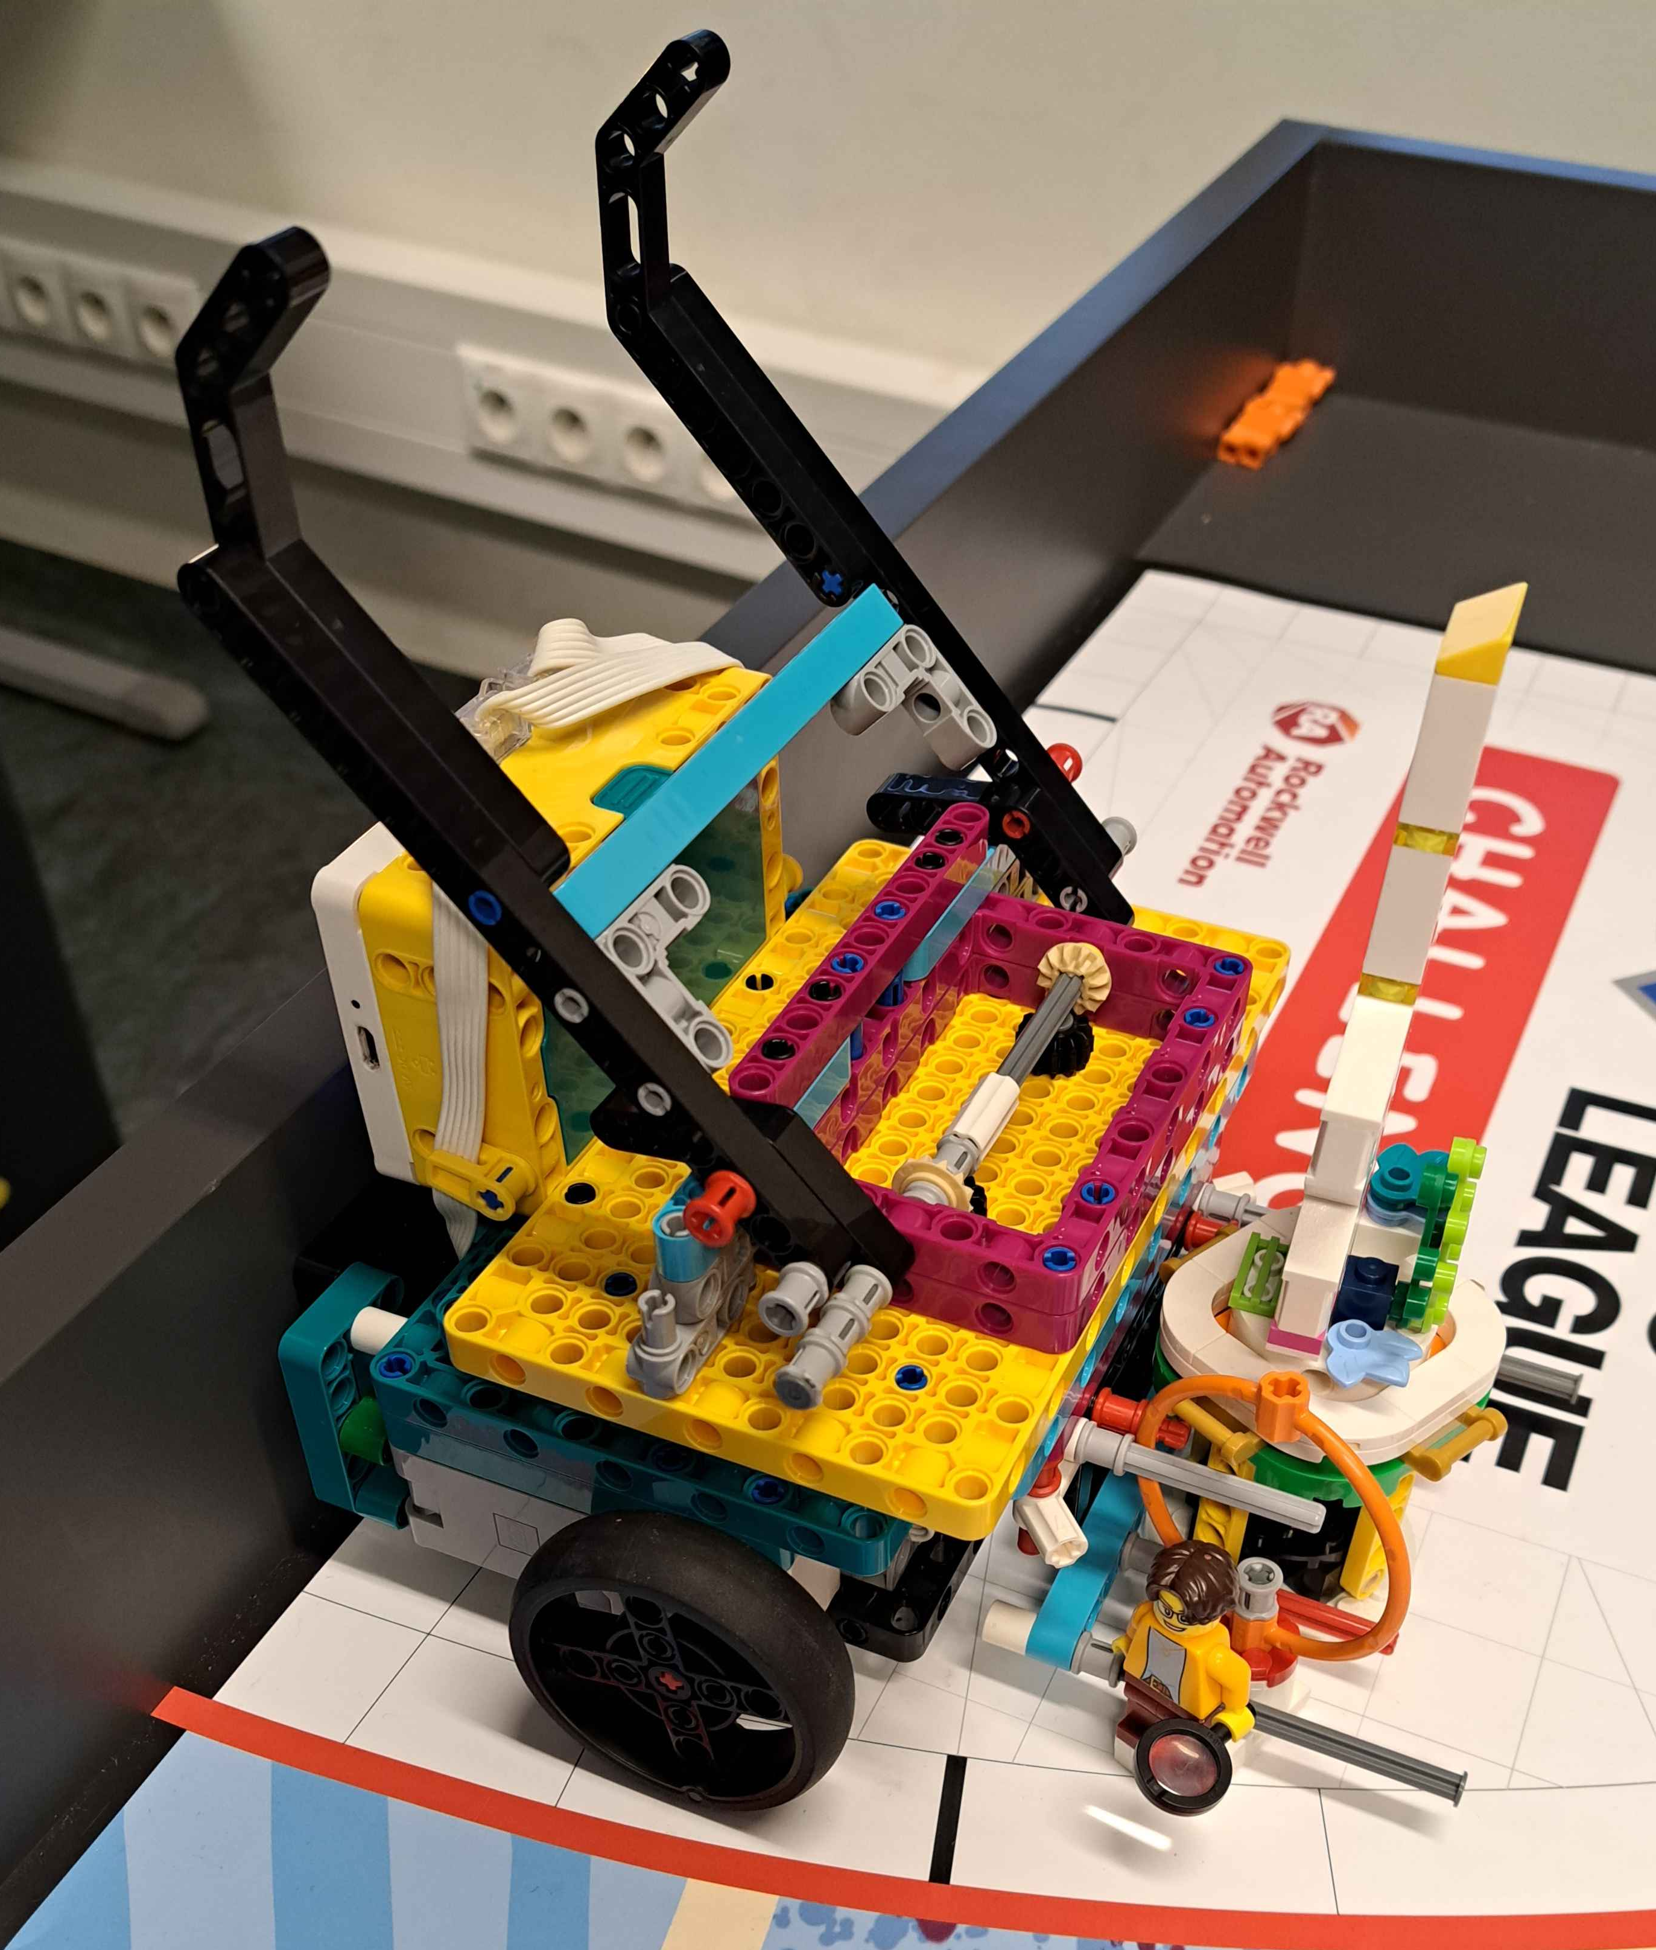
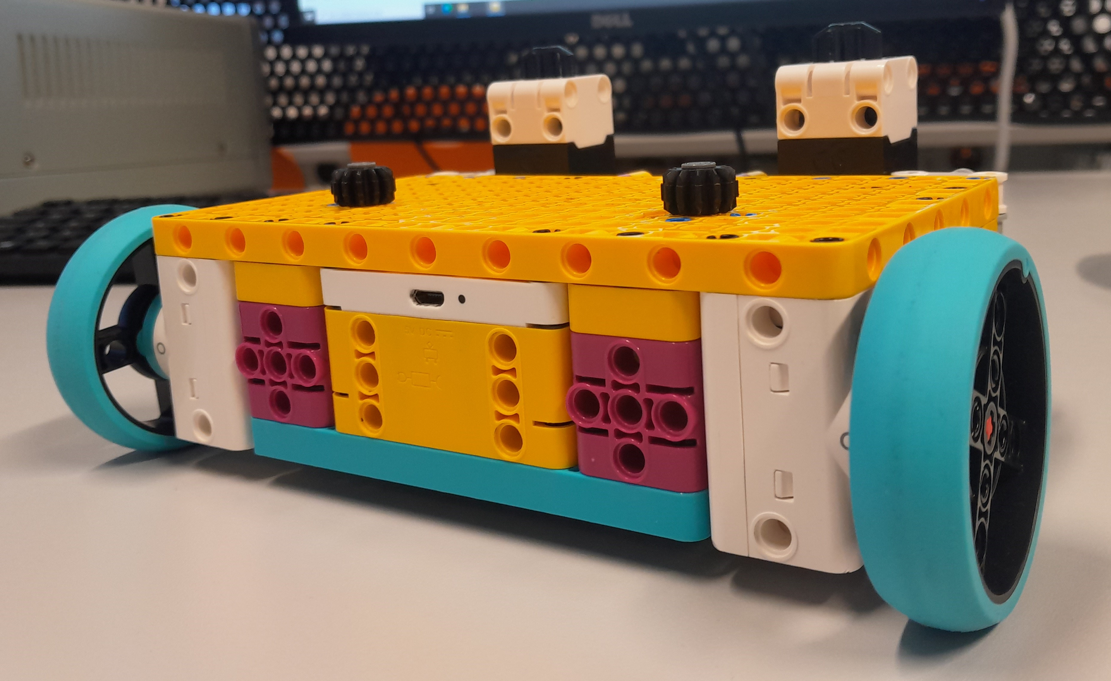
Náš robot
Prvotní návrh robota vychází z modelu navrženého v minulém roce
Na úpravách konstrukce se začalo pracovat již o letních prázdninách
Vylepšená verze dostala 2 tlačítka pro přepínání programu(ů), a původní tlačítka jednotky Spike byly zablokovány
Celková konstrukce dostala rozsáhlou změnu
Úpravou prošla také senzorika, byl odebrán senzor barvy

Slide 5
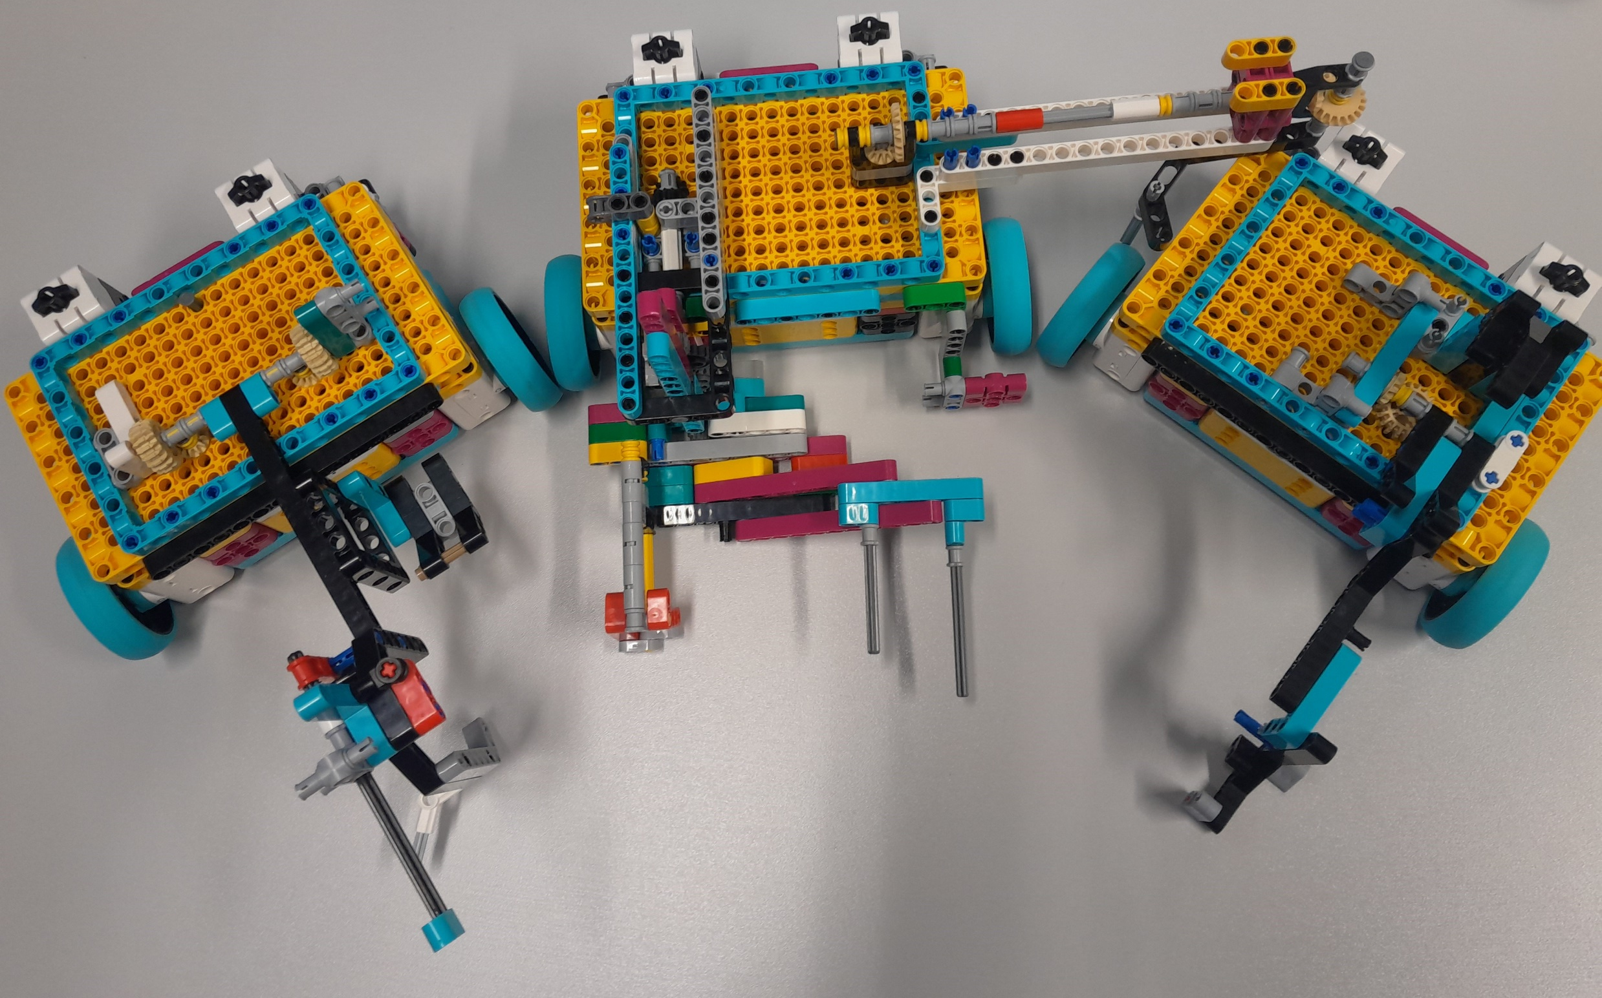
Moduly robota
Všechny naše moduly jsou postaveny na stejné základně
Jednoduše se vyměňují
Designované tak, aby se daly využít na co nejvíce misí

Slide 6
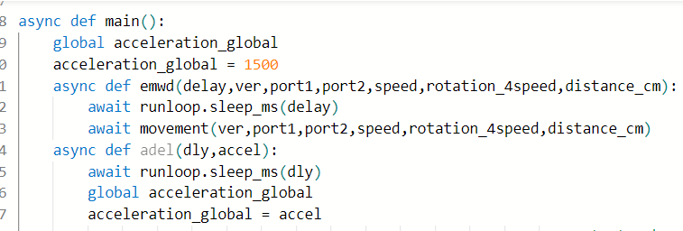
Náš program
Používali jsme programovací jazyk Python
Během programování jsme pracovali s několika verzemi. Důraz byl kladen na jednoduchost a stabilitu řešení
Jednotlivé trasy úloh jsme programovali samostatně pro potřeby testování a úprav
Finální verzi programu jsme vložili do jedné sekvence z důvodu rychlejšího přepínání (pomocí tlačítek)
(ukázka části programu)

Slide 7
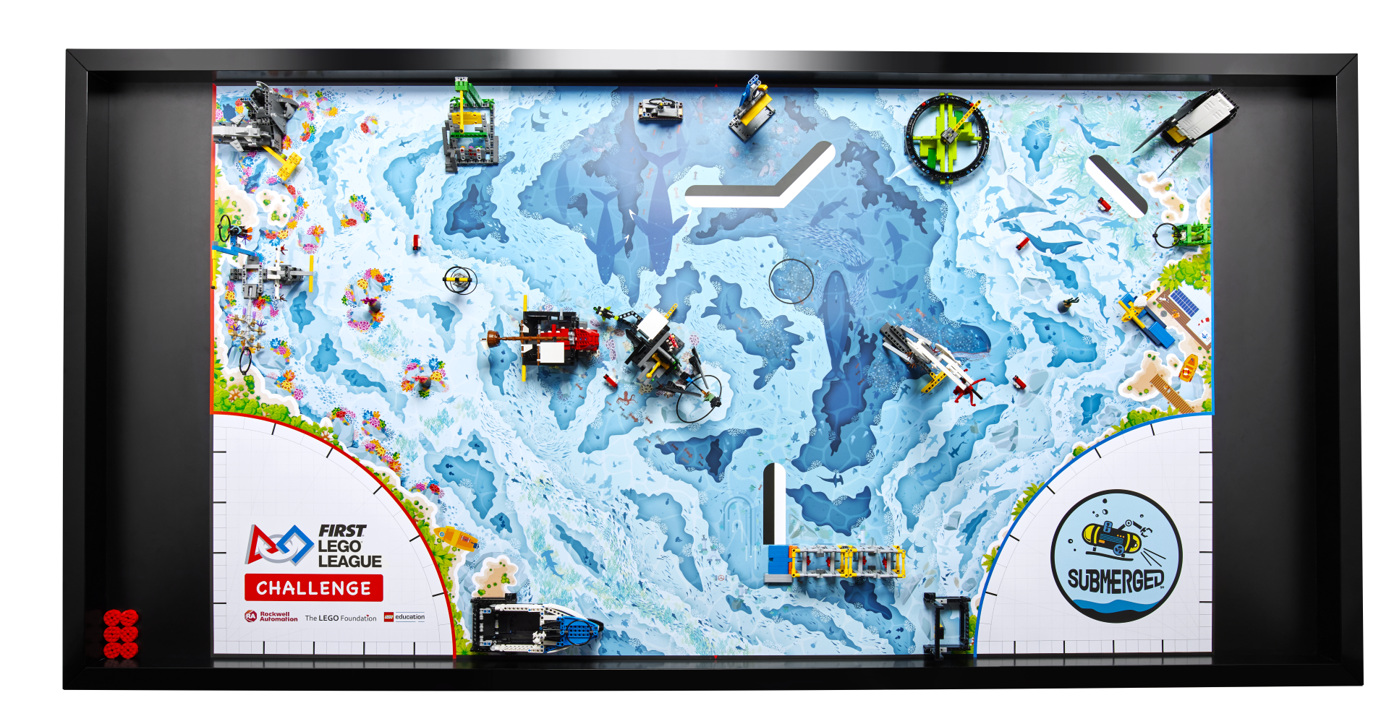
Naše trasa

Slide 8
Naše trasa

Slide 9
Naše trasa

Slide 10
Naše trasa

Slide 11
Naše trasa
Náš cíl - 375 bodů

